Slide 1
Видимост, прозрачност и комуникация
3 юли 2025 г.

Slide 2


Нормативна рамка
Регламент (ЕС) 2021/1060:
глава III „Видимост, прозрачност и комуникация“ определя минималните изисквания за видимост, прозрачност и комуникация
Приложение IX - Използване и технически характеристики на емблемата на Съюза
Национална комуникационна стратегия 2021-2027 (НКС)
Единен наръчник на бенефициента за прилагане на правилата за видимост, прозрачност и комуникация 2021-2027 г.
Сайт ИАПО – секция „ПРОГРАМА ОБРАЗОВАНИЕ 2021 – 2027/ Ръководства, указания и наръчници“

Slide 3
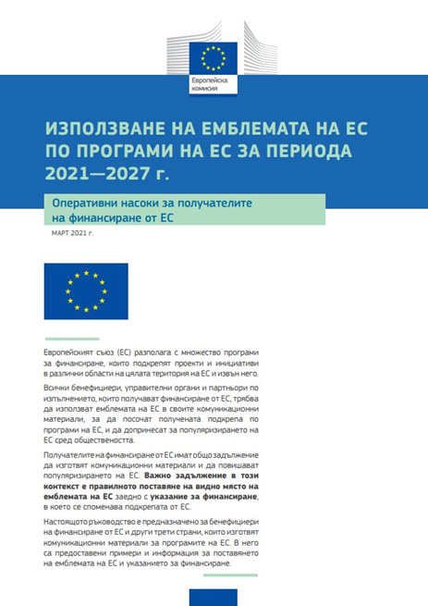




Лога
Емблемата на Съюза винаги се използва неразделно с пълното изписване на израза „Съфинансирано от Европейския съюз“.
В израза не се упоменава конкретният фонд.
Логото със съответното наименование на финансиращата програма не е задължително и е по преценка на Управляващия орган.
ВАЖНО: Ако освен емблемата на ЕС, има изобразени и други логотипи, емблемата на ЕС е най-малко със същия размер, измерен по височина или ширина, като на най-големия от другите логотипи.

Slide 4

Визуални елементи за онлайн комуникация 1/3
Уебсайт
Задължителни елементи:
Заглавие
Кратко описание на операцията: нейните цели, резултатите от нея, откроява се финансовата подкрепа от Съюза
Емблема на ЕС и изявлението за финансиране „Съфинансирано от Европейския съюз“ на видно място на уебсайта
Емблемите и изписването на Европейския съюз задължително следва да се виждат още при отварянето на страницата, във видимата област на цифровото устройство, без да се налага потребителят да мести надолу страницата.

Slide 5

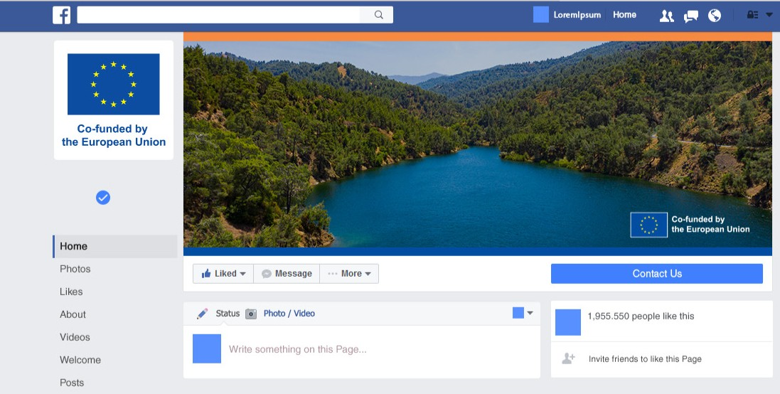
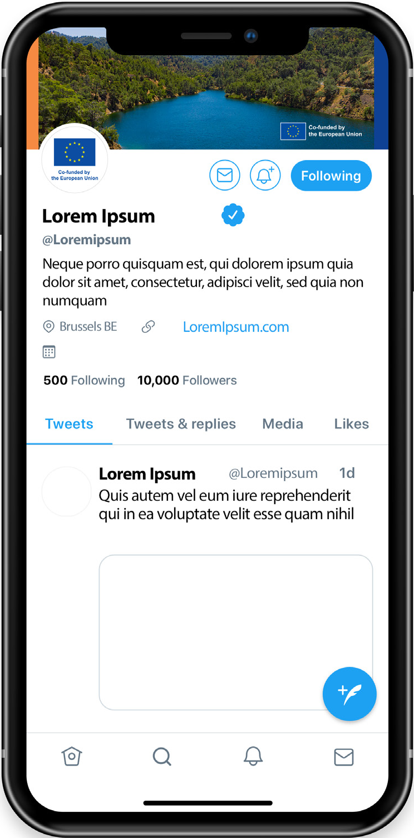
Визуални елементи за онлайн комуникация 2/3
Профил в социалните медии
Задължителни елементи:
Емблема на ЕС и изявлението за финансиране „Съфинансирано от Европейския съюз“
В профилите в социалните медии емблемата на ЕС и изявлението за финансиране могат да бъдат приложени върху профила, биографията/описанието на профила или снимките на банера (при условие че платформата на социалните медии предоставя опция за банер), за да бъдат винаги видими.
Бенефициентът трябва да добави елементите на ЕС върху снимките, така че те да останат, дори ако платформата изреже изображението.
Не забравяйте да споменете подкрепата от ЕС в описанието на профила.

Slide 6






Визуални елементи за онлайн комуникация 3/3
Постове в социалните медии
В публикацията следва да се споменава подкрепата от ЕС, като се използват визуалните елементи на ЕС или подкрепата се споменава в текста.
1080 x 1920 format (Instagram or facebook story)
1:1 format (Instagram or facebook post)

Slide 7
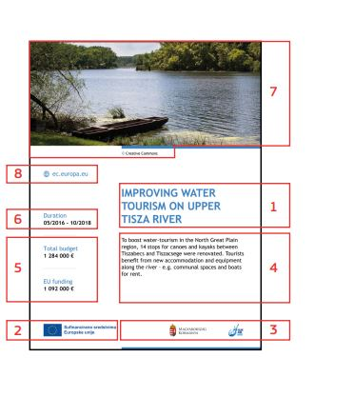
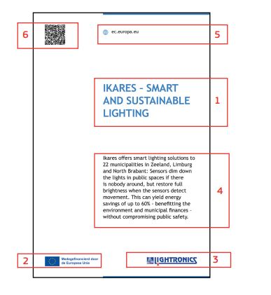
Физически визуални елементи 1/2
Билбордове и постоянни табели

Slide 8
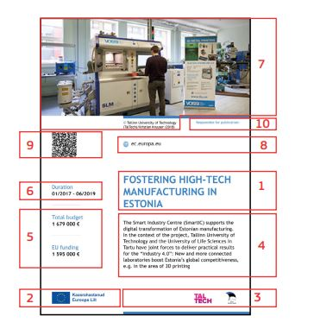
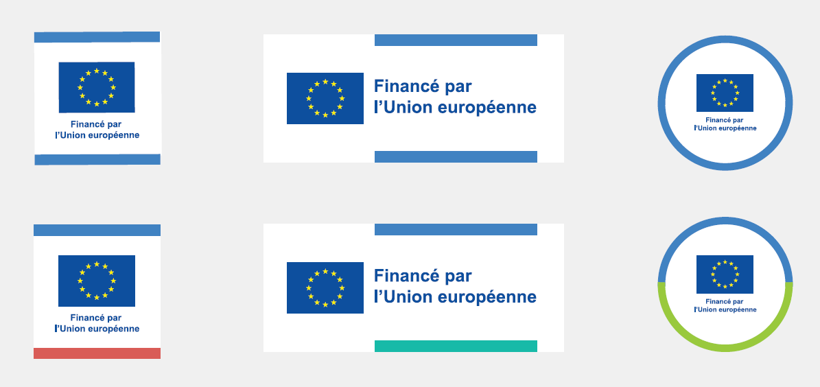
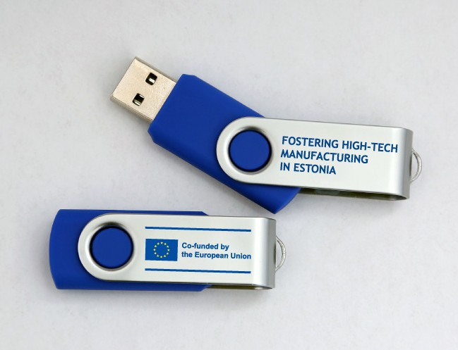

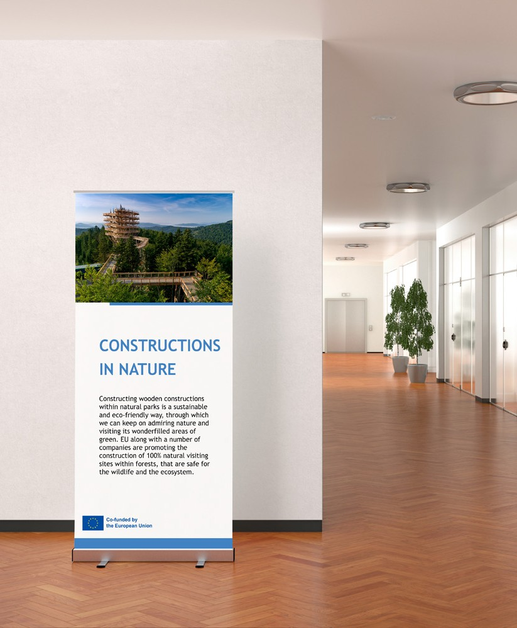

Физически визуални елементи 2/2
Плакат
Стикер
Промоционални и печатни материали

Slide 9
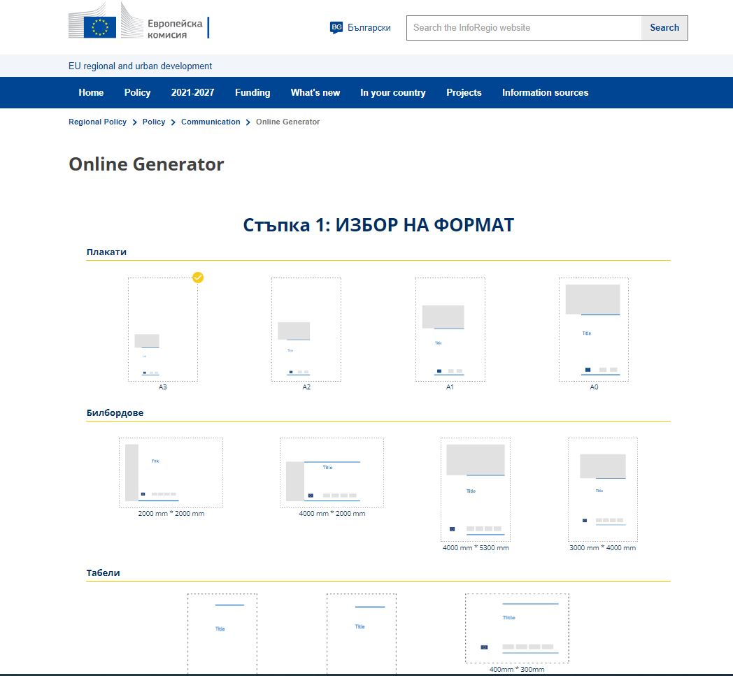
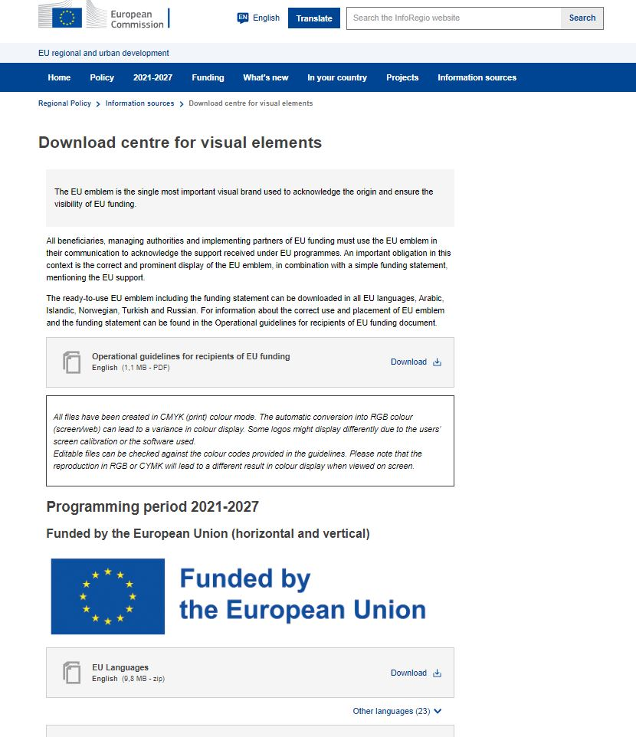
За улеснение на бенефициентите са разработени:
  Онлайн генератор на формати
  Център за сваляне на визуални елементи

Slide 10

Платени публикации и излъчвания
Съдържат минимум следната информация:
В началото и в края на репортажа/филма/рекламния спот следва да се обяви по видим начин подкрепата от ЕС, вкл. с емблемата на ЕС и "Съфинансирано от Европейския съюз".
За платени публикации в печатни и онлайн медии, следва на видимо място да бъде поставена емблемата на ЕС заедно с текста "Съфинансирано от Европейския съюз".

Slide 11

Събития
Публични изказвания, презентации, интервюта и участие в събития
В изказванията следва да се подчертае ролята на Европейския съюз за осъществяването на проекта. Препоръчително е да се спомене програмата и стойността на безвъзмездната финансова помощ.

Slide 12
Отчитане и санкции
Отчитане на мерките за видимост, прозрачност и комуникация
Санкции при неспазване на мерките за видимост, прозрачност и комуникация
УО уведомява за констатираните слабости и изисква незабавно предприемане на необходимите стъпки.
Когато бенефициентът не изпълнява задълженията си по чл. 47 или §1 и 2 от чл. 50 от Регламент 1060/2021 и не са предприети корективни действия, УО прилага мерки, отчитайки принципа на пропорционалност, като анулира до 3% от подкрепата на фондовете за съответната операция.
В случай на по-нататъшно неизпълнение на тези задължения от страна на бенефициента, УО може да прекрати договора, като поиска възстановяване на вече отпуснатите безвъзмездни средства.
Доказателствен материал:
снимки, екранни снимки, аудио-визуални материали, публикувани новини, пресклипинг, копия на статии, линкове към уеб-сайтове, екземпляри от произведени и разпространени информационни материали (брошури, листовки, плакати и др.), присъствени списъци от публични събития или друг подходящ доказателствен материал.

